Slide 1
基于嵌入式的室内火灾检测系统
姓名：杨文洁
学号：06141100
班级：自动1403
指导老师：李育贤

Slide 2
目录
01
题目简述
02
软硬件设计方案
03
实验过程
04
实验成果

Slide 3
题目简述
01
题目要求：
设计基于嵌入式的室内火灾检测系统，选取室内温度，燃气泄漏等环境参数作为检测对象，实现对室内环境及安全状况的实时监测，并在本地和网络端显示。

Slide 4
软硬件设计方案
02
硬件设计：
本次设计的系统主要由传感器模块，网络模块，显示模块，单片机控制模块，报警模块及AD转换模块组成。
软件设计：
选用C语言编程，工具选用Keil,从软件方面实现温度检测和烟雾浓度的检测。
答辩人：Name
2017年XX月XX日

Slide 5
硬件电路图：

Slide 6
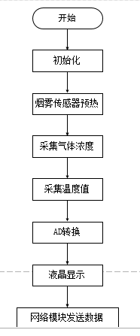
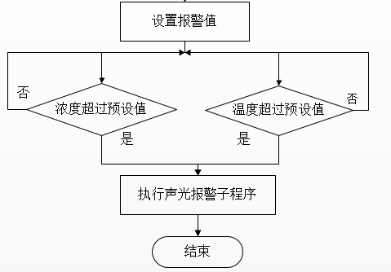
主程序流程图：

Slide 7
实验过程
03
材料选型
设计电路
焊接PCB电路板
写程序
检测及调试

Slide 8
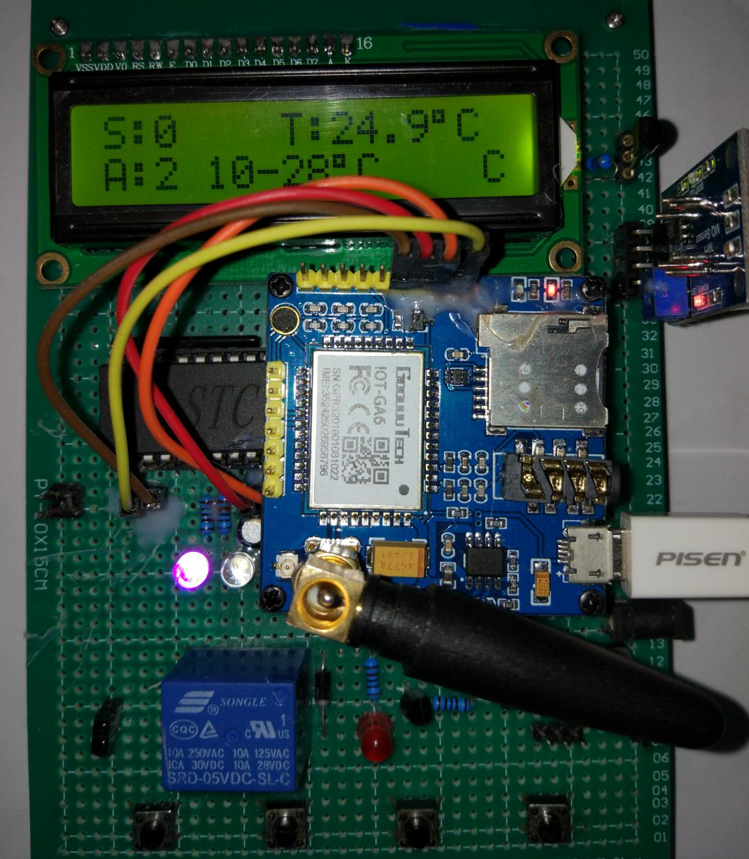
实验成果
04
本地显示

Slide 9
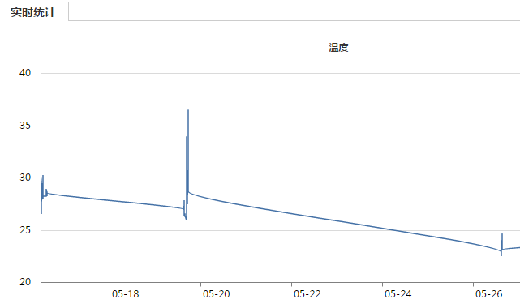
网络端显示

Slide 10
实现的功能
1. 实时监测室内温度
2. 实时监测室内烟雾浓度
3. 在本地和网络端显示温度值和烟雾浓度级别。
4. 当实际温度和烟雾浓度超过预设值时，LED灯亮，蜂鸣器响。

Slide 11
谢谢 日期：2018年6月9日

